Slide 1
2019_02_18
18011838 조동현

Slide 2
순서
코딩
CNN

Slide 3
코딩

Slide 4
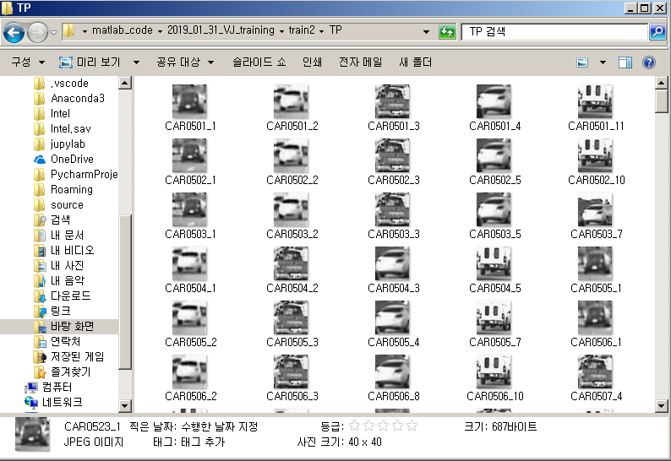
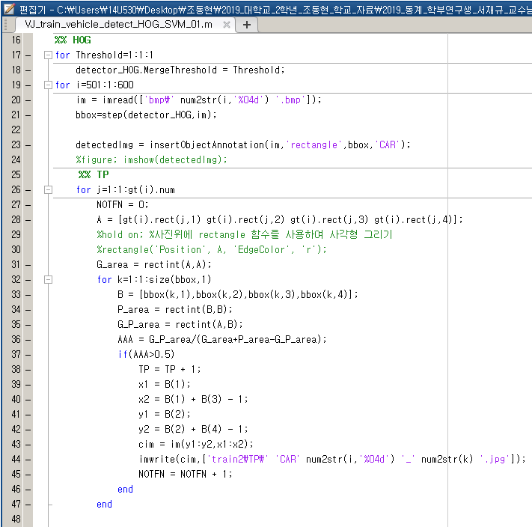
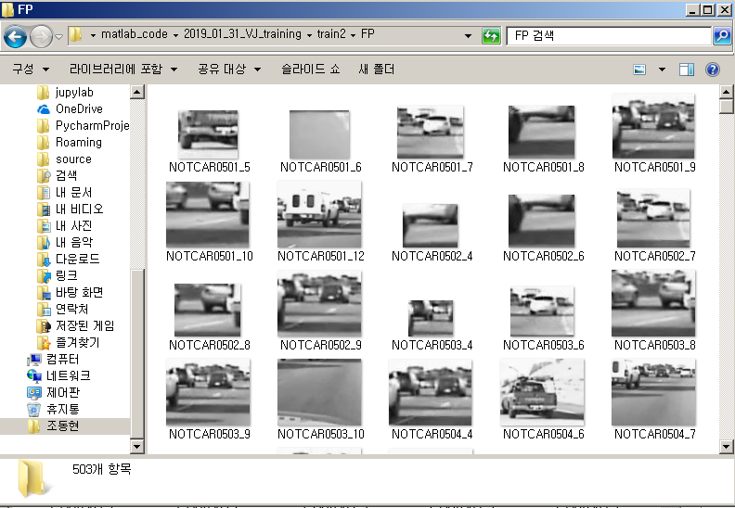
Train 한 데이터 설명
501~600
TP
501~600
FP

Slide 5
전체 TP = 402
Train : Test = 8 : 2
전체 FP = 503
Train 할 TP = 전체 TP * (0.8) = 321
Train 할 FP = 전체 FP * (0.8) = 402
Test 할 TP = 81
Test 할 FP = 101
전체 Train : 723

Slide 6
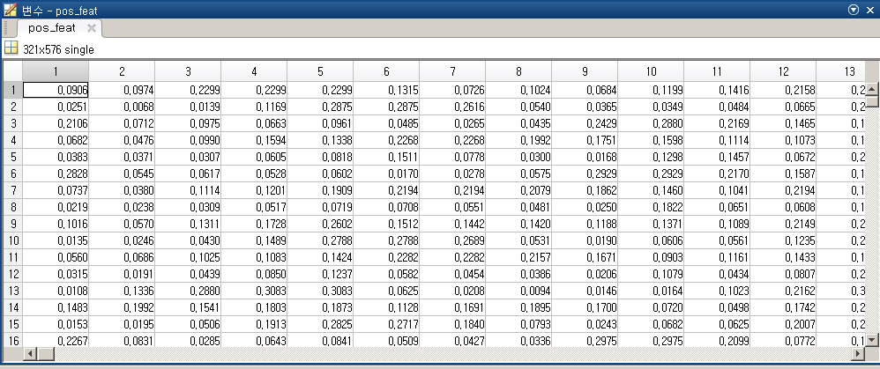
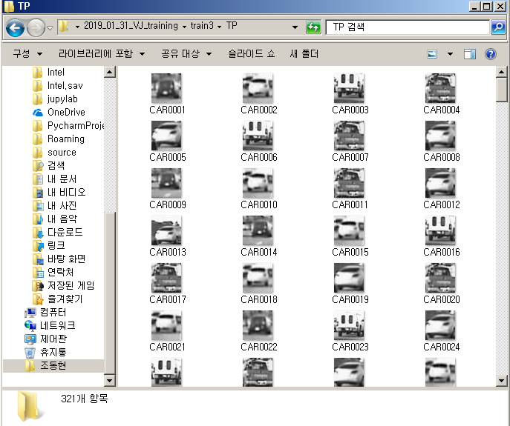
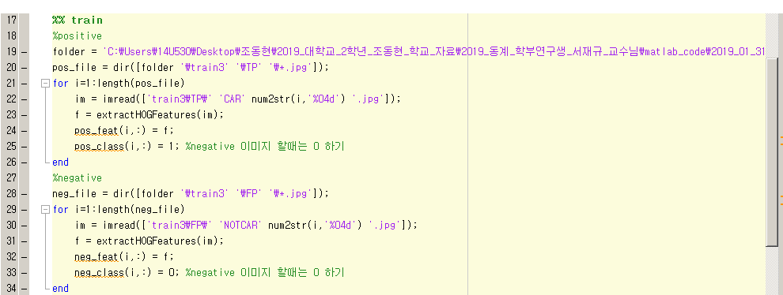
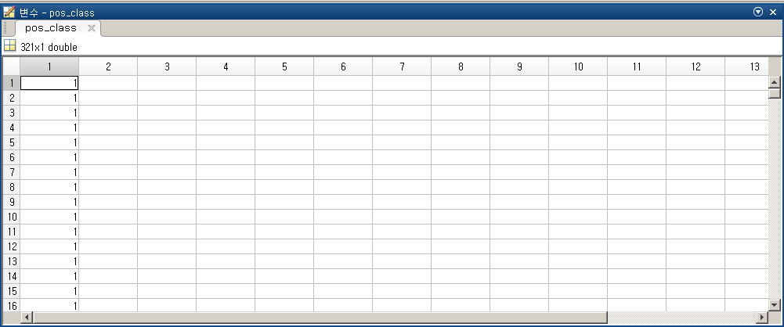
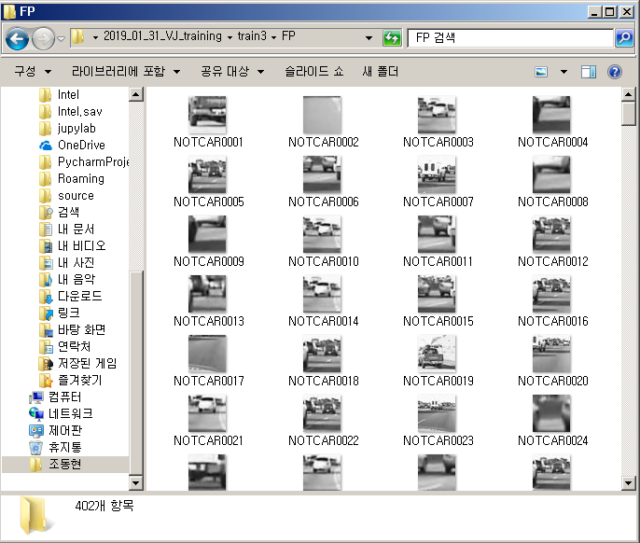
TP
Train 한 코드
FP

Slide 7


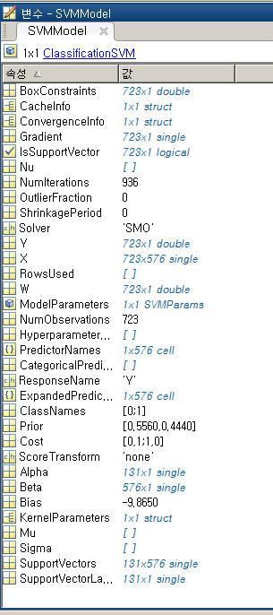
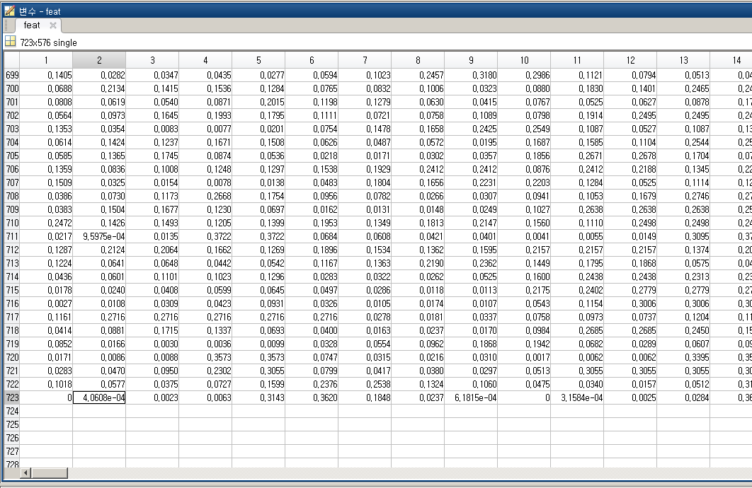
합치기

Slide 8


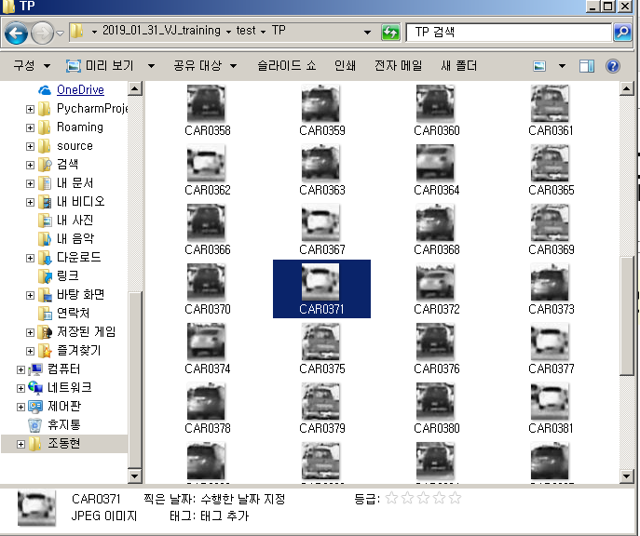
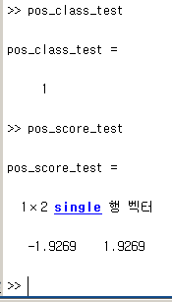
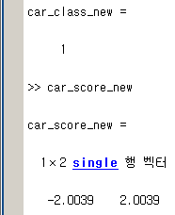

Slide 9

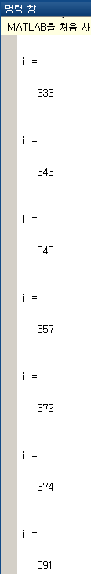
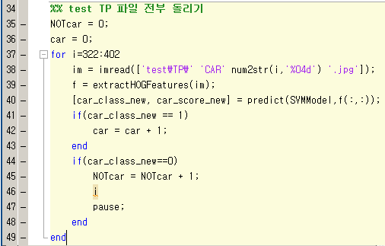



Slide 10

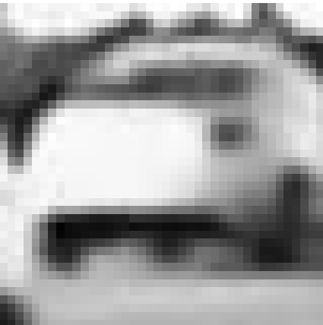
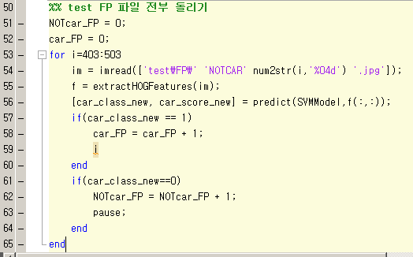


처음 FP 구할 때 내가 코딩을 잘못했다
교수님이 주신 gt데이터에서 이때 차라고 하질 않았다.

Slide 11
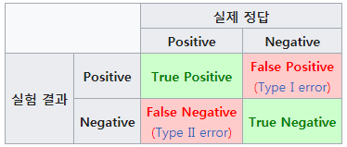
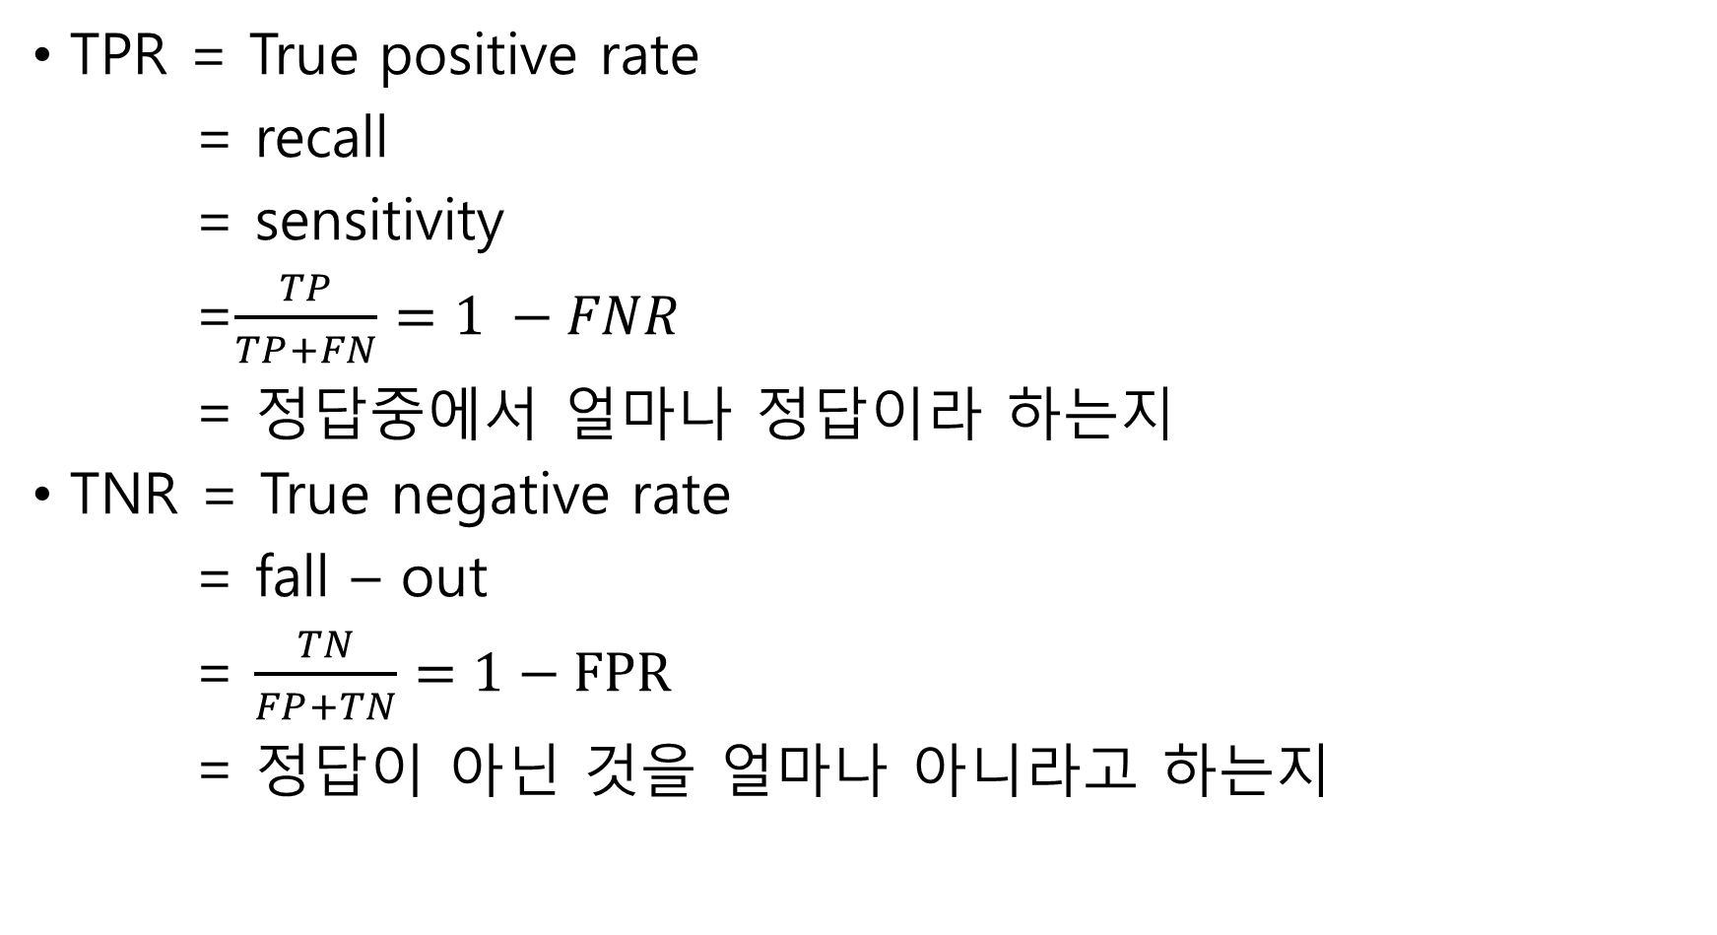
TPR = True positive rate
= recall
= sensitivity
=$\frac{TP}{TP+FN}=1 −FNR$
= 정답중에서 얼마나 정답이라 하는지
TNR = True negative rate
= fall – out
= $\frac{TN}{FP+TN}=1−FPR$
= 정답이 아닌 것을 얼마나 아니라고 하는지

Slide 12



Slide 13
Train 데이터 확 늘리기
Score 임계치 바꿔가면서 평가하기 -> 임계치 바꾸는 것을 모르겠음
COD+HOG+SVM 전부 다 돌려서 성능 평가하기

Slide 14
CNN
Convolutional neural network

Slide 15
CNN
모델이 직접 이미지, 비디오, 텍스트 또는 사운드를 분류하는 머신 러닝의 한 유형인 딥러닝에 가장 많이 사용되는 알고리즘
CNN이 유용한 이유
이미지에서 객체, 얼굴을 인식하기 위해 패턴을 찾는 데 유용
특징을 직접 학습 -> 특징을 수동으로 추출할 필요 없음
가장 높은 수준의 인식 결과

Slide 16
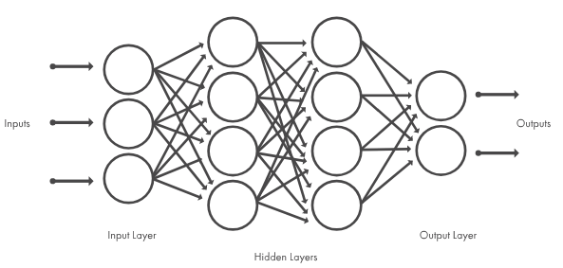
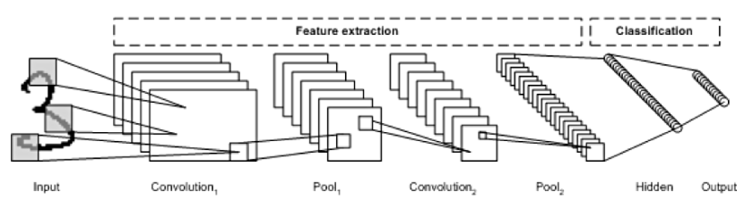
CNN

Slide 17
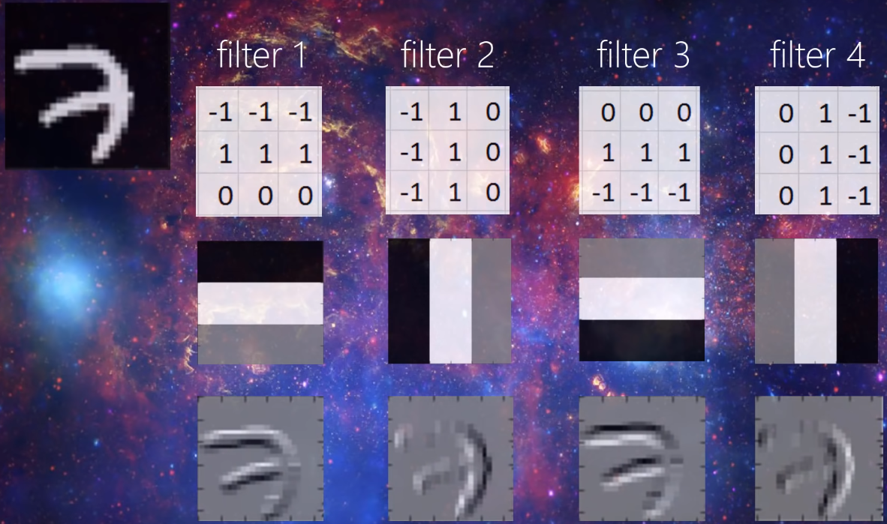
convolution layer

Slide 18
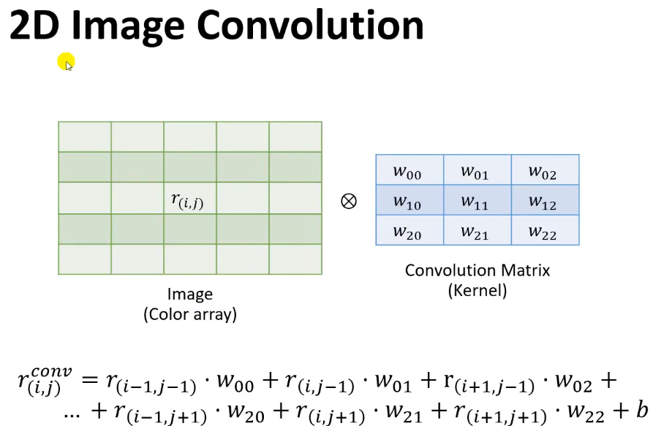

Slide 19
Pooling layer
데이터를 입력으로 받아서 출력 데이터의 크기를 줄이거나 특정 데이터를 강조하는 용도
보통 Max Pooling, Average Pooling, Min Pooling이 있다.

Slide 20
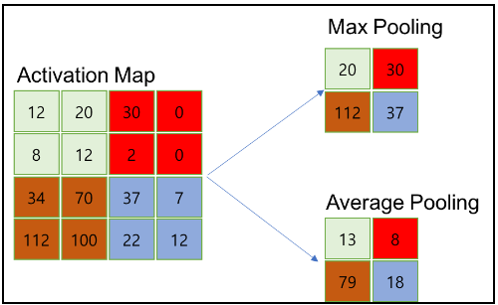
행렬의 크기 감소
채널 수 변경 없음
주로 Max Pooling이 제일 많이 사용된다.

Slide 21
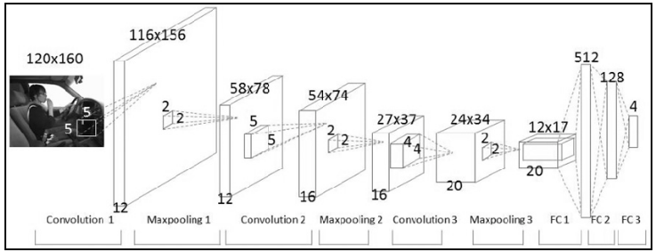
CNN은 Convolution Layer와 Max Pooling 레이어를 반복적으로 stack하는 특징 추출 부분과
Fully Connected Layer를 구성하고 마지막 출력층에 Softmax를 적용한 분류 부분으로 나뉜다.

Slide 22
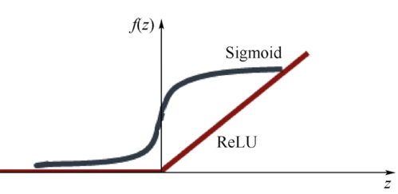
ReLU(Rectified Linear Unit)
음수 값을 0에 매핑하고 양수 값을 유지하여 더 빠르고 효과적인 학습을 가능하게 한다. 이때 활성화된 특징만 다음 계층으로 전달되기 때문에 이 과정을 활성화라 부르기도 한다.

Slide 23
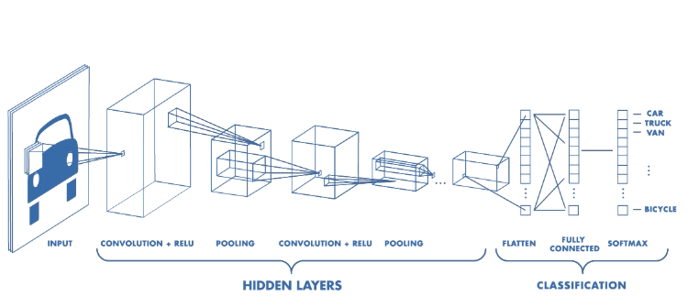
CNN

Slide 24
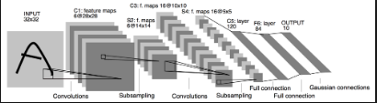
LeNet

Slide 25
http://taewan.kim/post/cnn/
https://kr.mathworks.com/solutions/deep-learning/convolutional-neural-network.html
CNN

